Slide 1
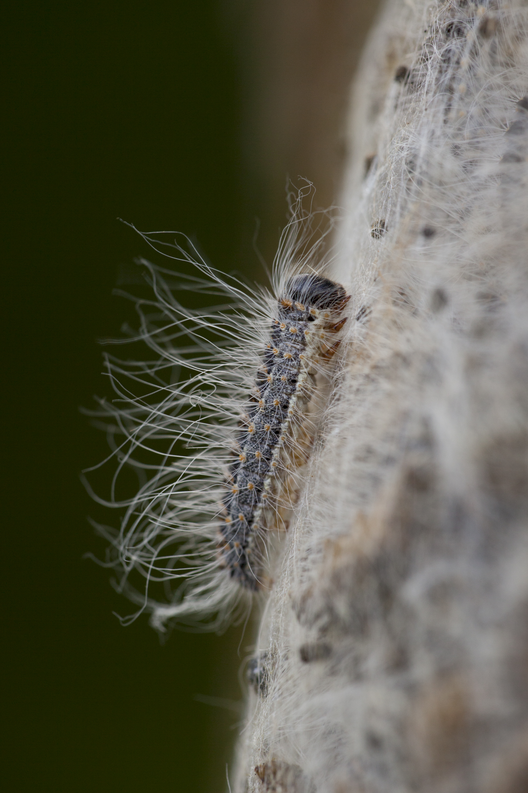
Egeprocessionsspinderen
Larven fra helvede
eller
“Den nye elev i klassen”?
Bent Jensen
Faglærer, Træpleje & Erhvrvsmæssig Træklatring
Skovskolen

Slide 2
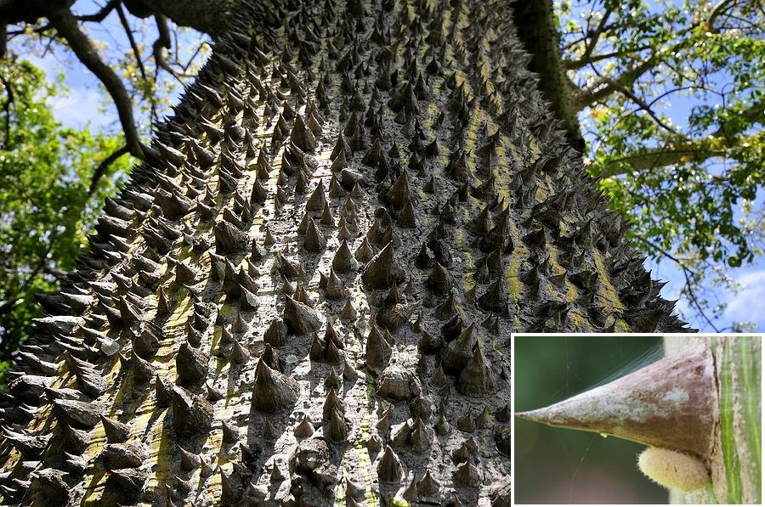
Forhistorien:
Tak til:
Arboristerne
- Peder Dich
- Sebastian Hopwood
- Morten Jacobsen
Ceiba Speciosa - Kapoktræ

Slide 3



Navn: Thaumetopoea processionea
Egeprocessionsspinder (EPS).
Eichenprozessionspinner (EPS).
Oak processionary Moth (OPM).

Slide 4
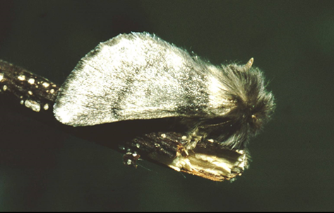
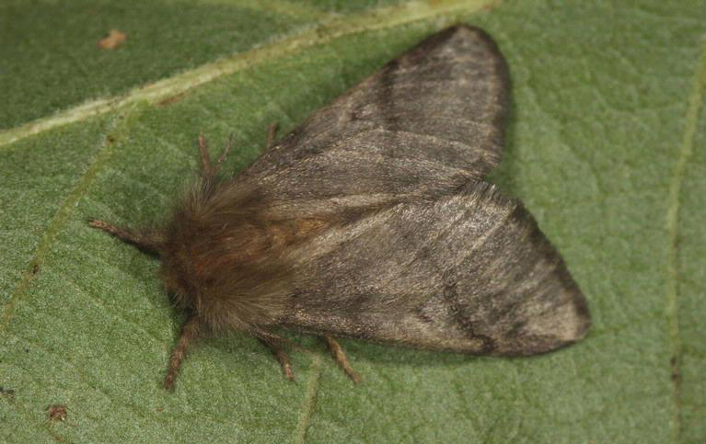
Von Gyorgy Csoka, Hungary Forest Research Institute

Slide 5
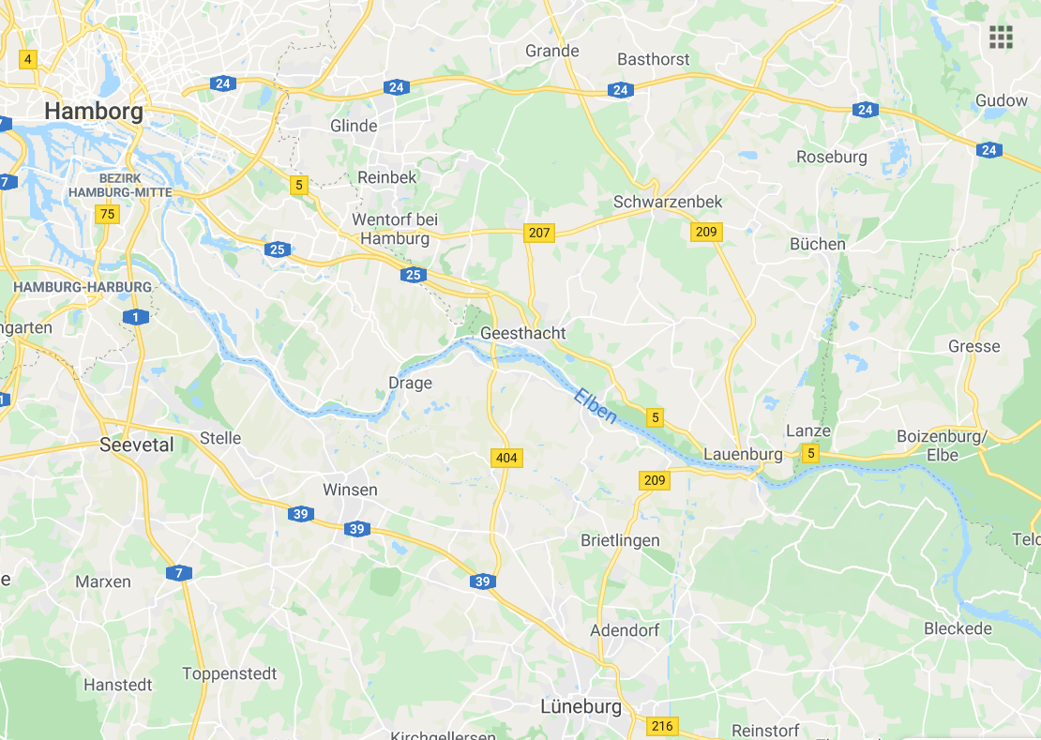
Første møde:

Slide 6
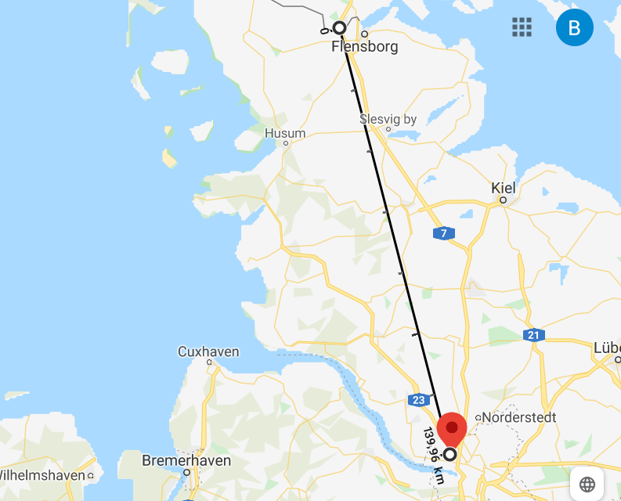

Slide 7
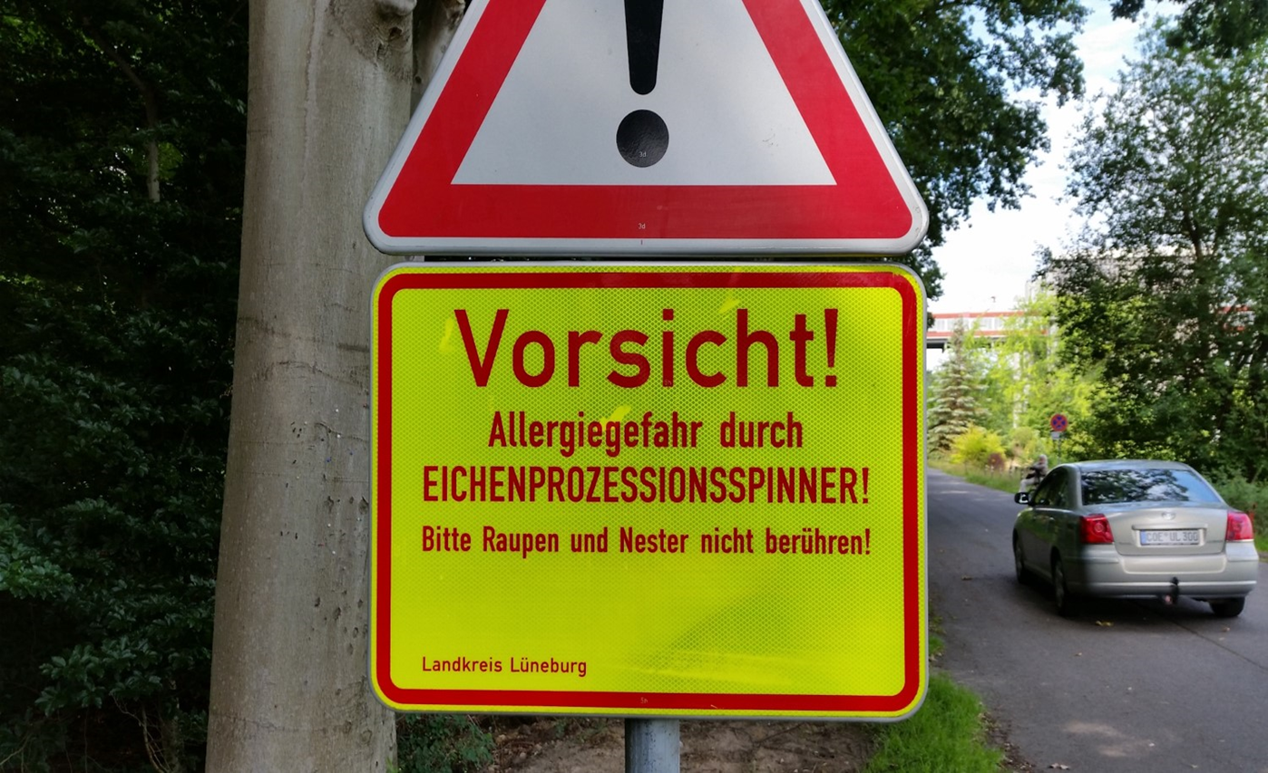

Slide 8
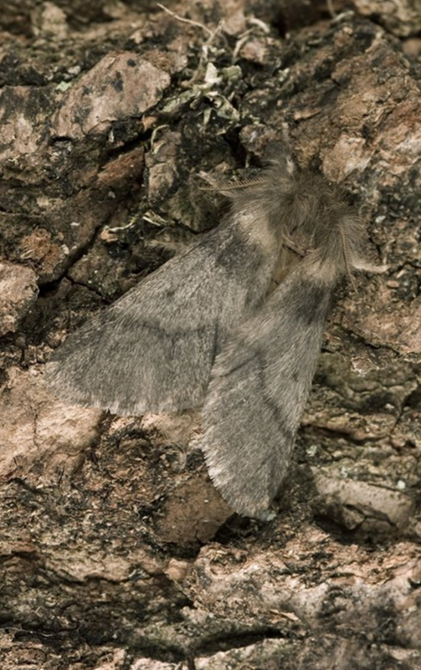
Beskrivelse:
Sommerfugl (Natsværmer).
Vingespan 25 – 35mm.
Flyvefærdig august.
Som sommerfugl ufarlig.
Hjemmehørende art i store dele af Europa.
Masseformering i tørre og varme somre.
I stadig vækst siden 2001 I Tyskland.

Slide 9
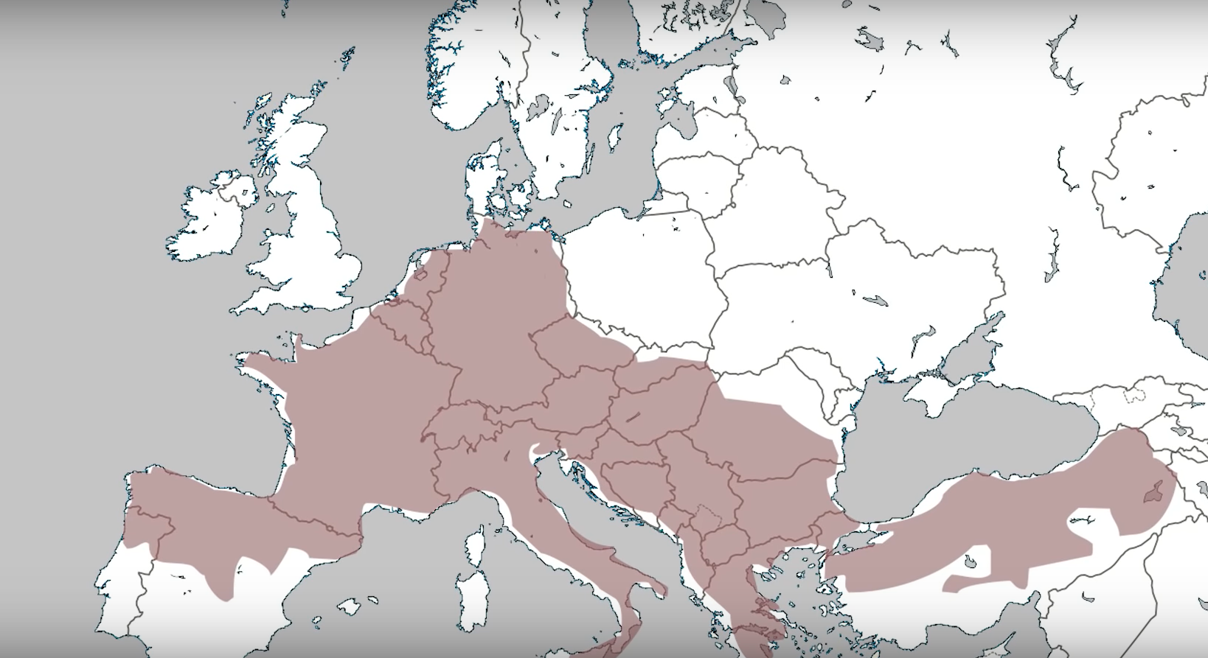
Udbredelse:

Slide 10

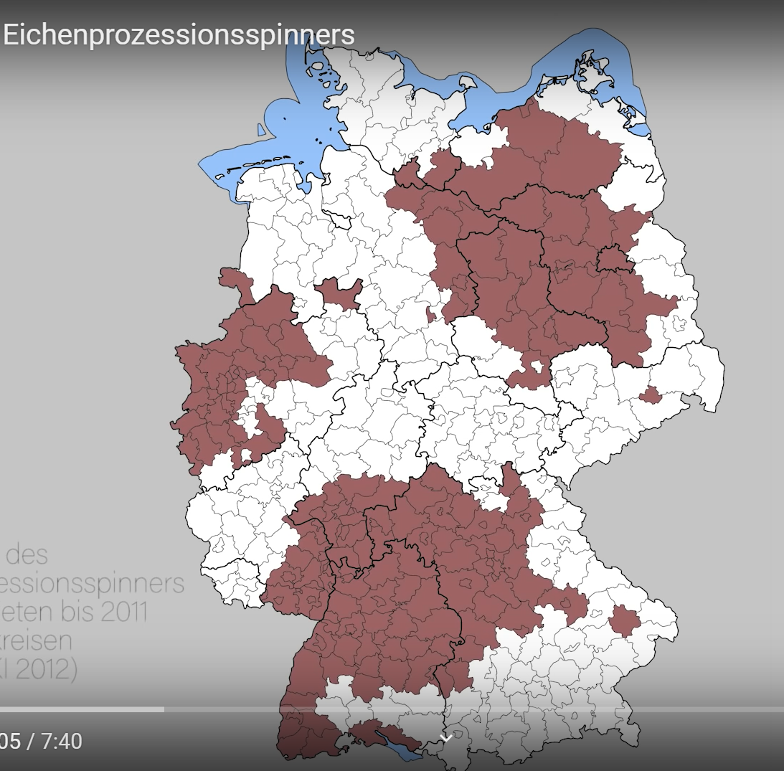

Slide 11
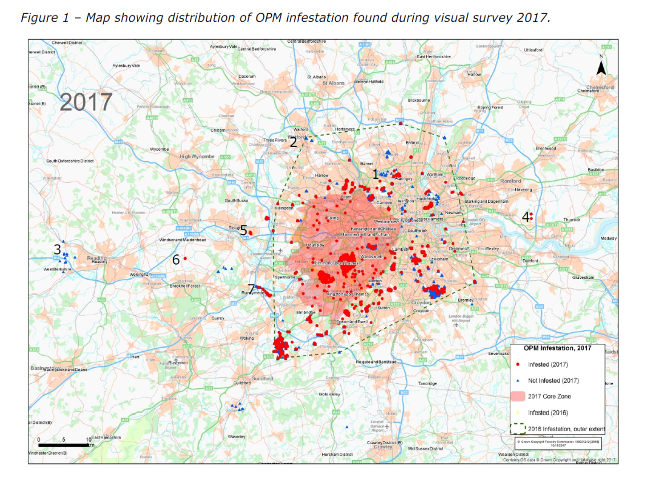
Introduceret til England 2005 via levende plantemateriale:

Slide 12
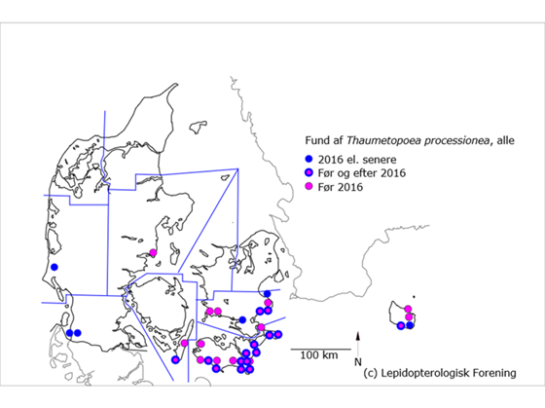

Slide 13
Regnes i Tyskland som hjemmehørende art.
Vil ikke umiddelbart blive betegnet som invasiv i DK.
Kan ende som ”en reguleret ikke-karantæneskadegører”.

Slide 14
Livscyklus:
Juli – September: Udklækning af natsværmer (Imago).
Lever kun få dage.
Sværmer om natten – 20-30m ved vindstille.
Parring.
Æglægning.
          100 – 300 æg i et ægspejl.
          Ca. 1mm Ø.
          Overvintrer som “unglarver”.
          Tåler frost ned til -30^{0.}

Slide 15
Larvestadie:
5 – 6 stadier á ca. 10 dage, startende i april.
Ernærer sig ved friske skud og blade fra alle sorter af eg.
Processionerer, op til 100.000 individer i en procession.
Kan ved fødemangel ses på avnbøg

Slide 16
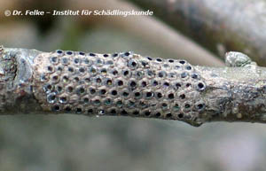
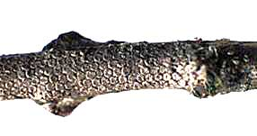
1. Larvestadie (September - marts):
Overvintrer som embryo/larve I æg-spejlet.

Slide 17
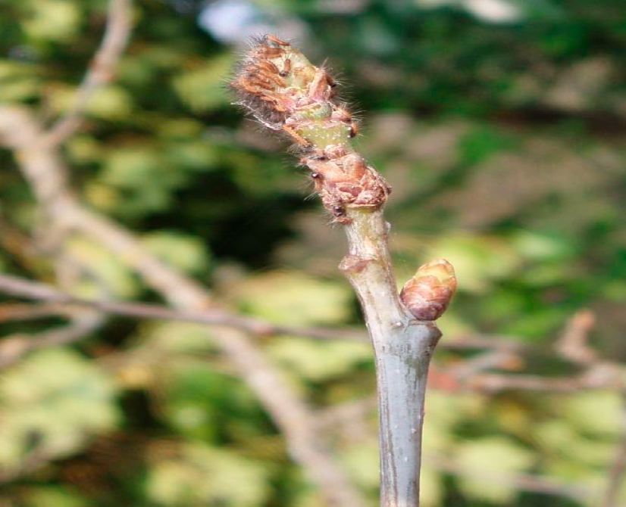
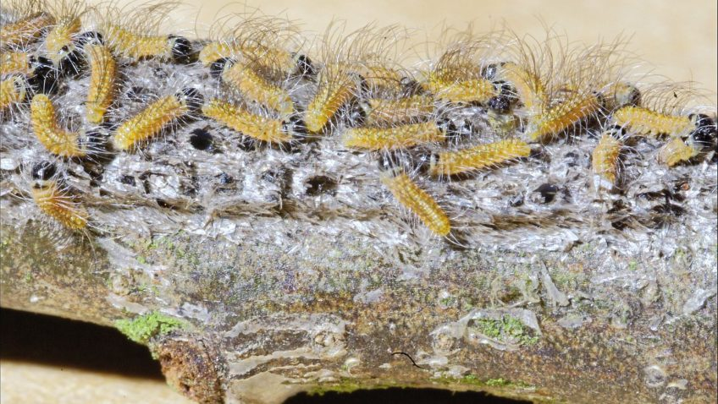
2. Larvestadie (marts-maj):
2 – 3 mm lange.
Rødbrune.
Let behårede – har endnu ikke udviklet brændhår.
Lever af friske egeskud.

Slide 18
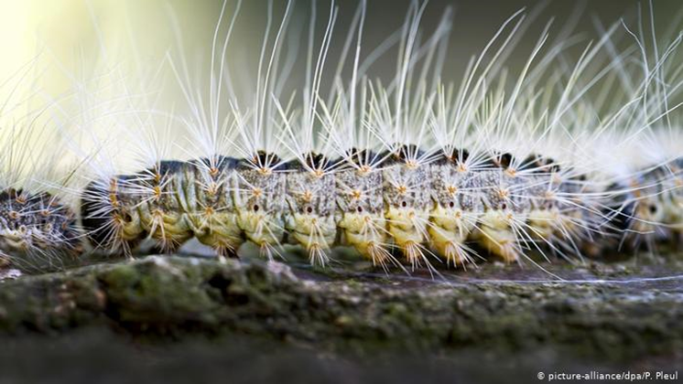
3. – 6. larvestadie (april-juni):
Udvikler her brændhår, op til 600.000 pr. individ gennem perioden.

Slide 19
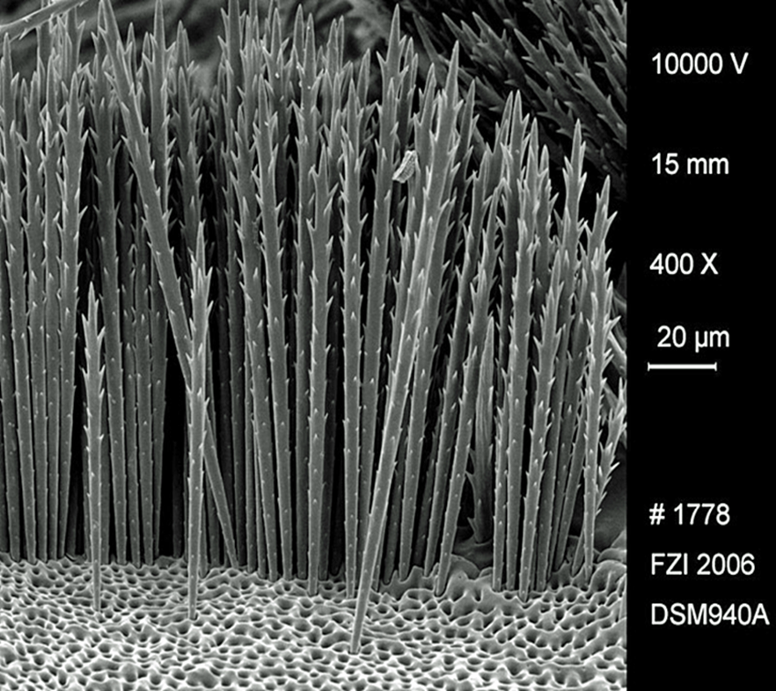

Slide 20
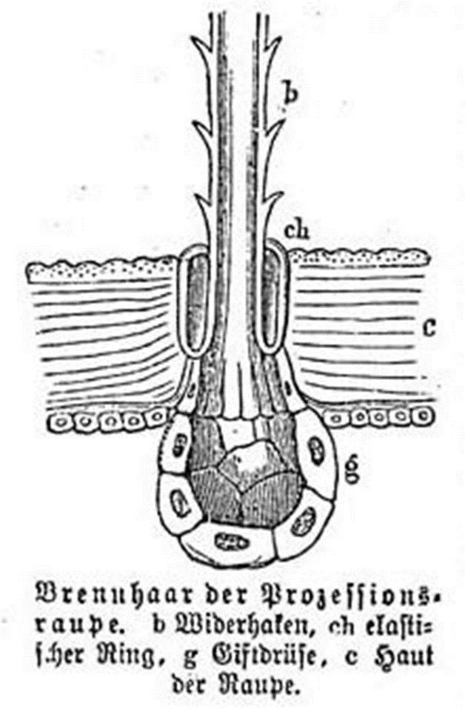
Brændhårenes egenskaber:
Er hule, glasagtige og sidder meget løse.
Indholder proteinet Thaumetopoein.

Slide 21
Thaumetopoein:
Stærkt allergifremkaldende hos mennesker og dyr
Fremkalder symptomer strækkende fra:
          Let kløe.
          Udslæt.
          Kraftigt udslæt.
          Kronisk eksem.
          Anafylaktisk shock.
          Vævsnekrose – især hos dyr.
          “Åbner” sig ved 60,2^{0.}

Slide 22
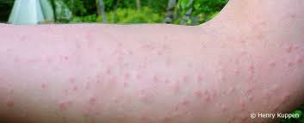
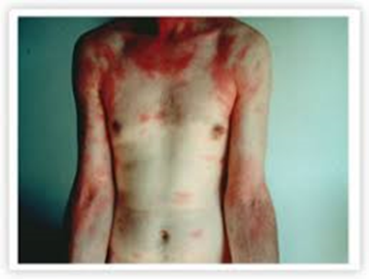
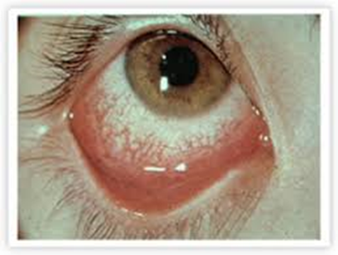

Slide 23
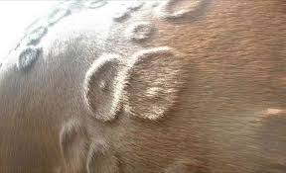
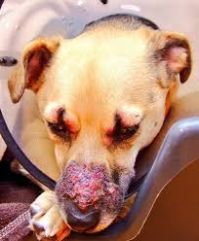

Slide 24
Danner reder, hvor larverne opholder sig i dagtimerne.
Rederne er:
ovale eller dråbeformede.
i nederste del af kronetaget.
direkte på stammen.

Slide 25
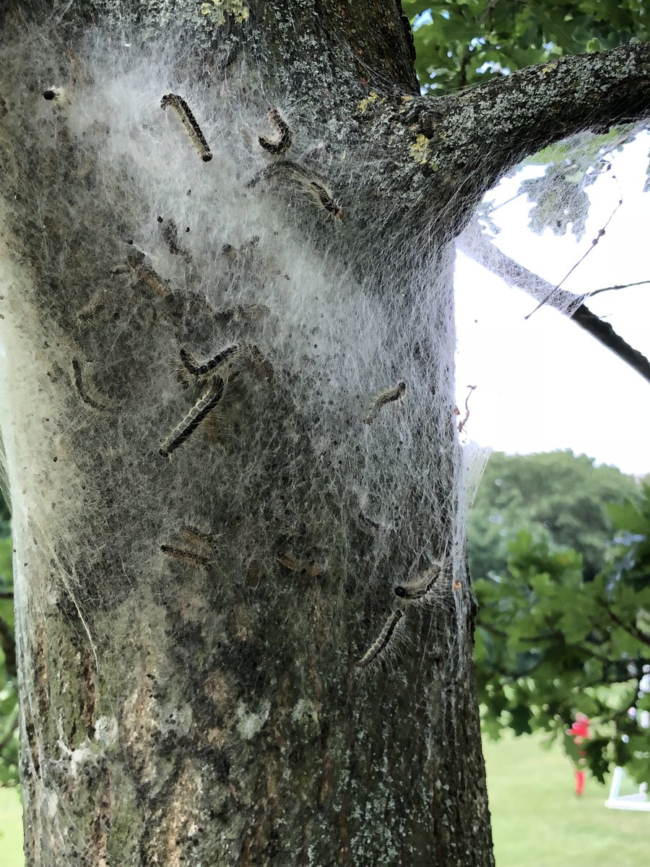
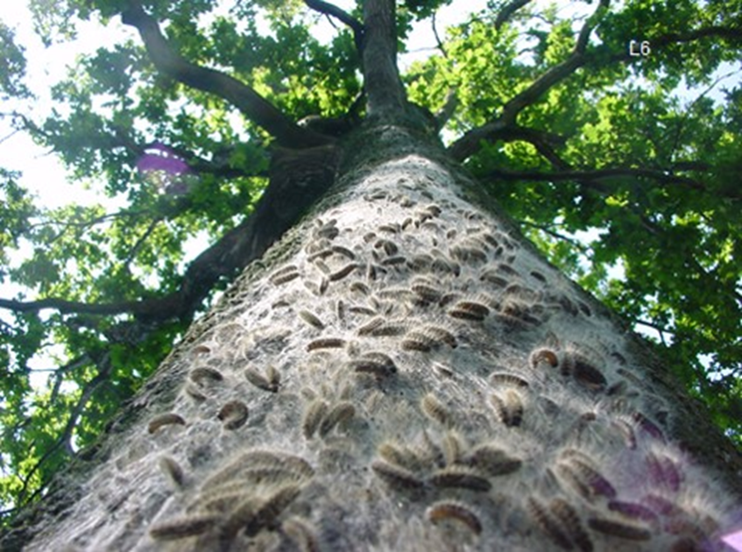

Slide 26
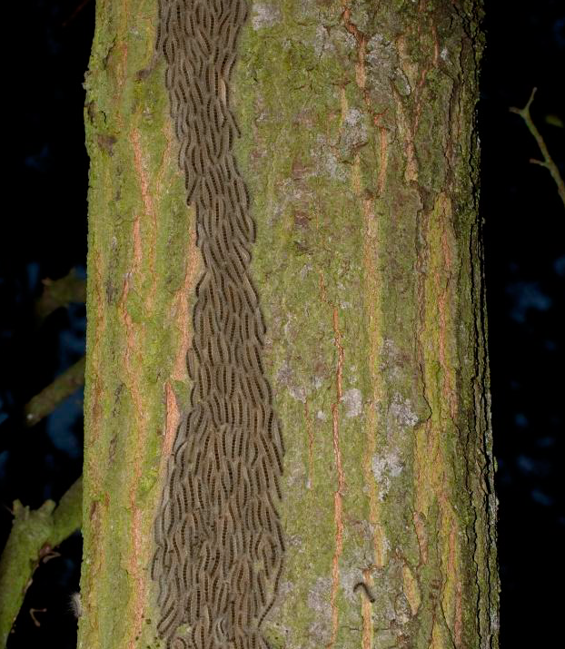
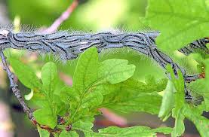
Processionering:

Slide 27
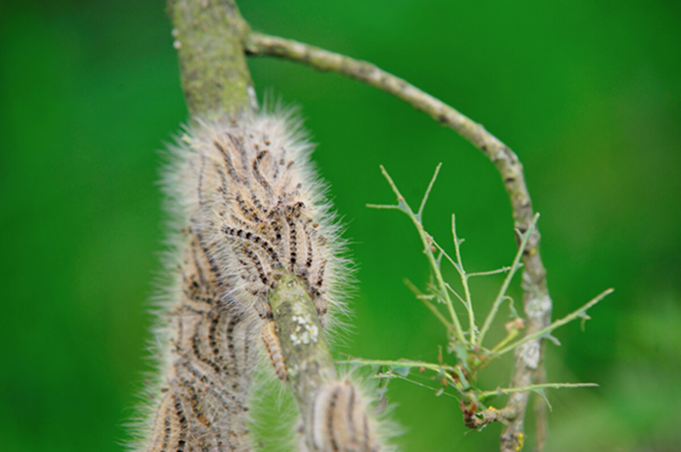
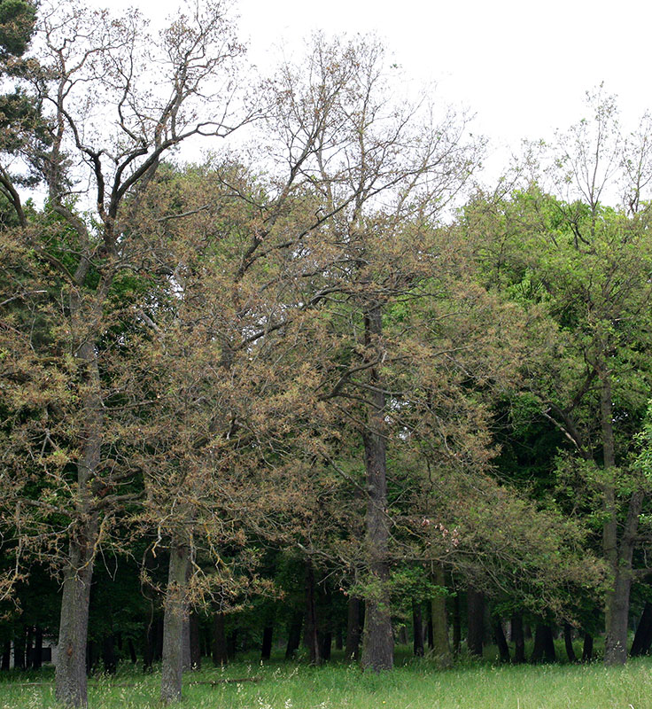

Slide 28
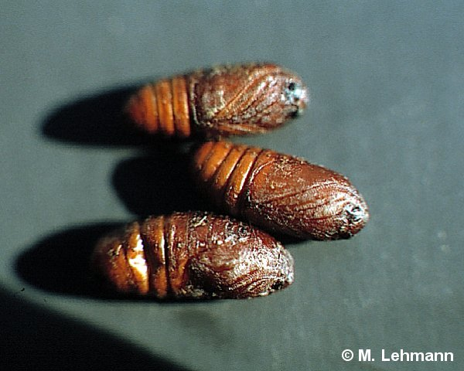
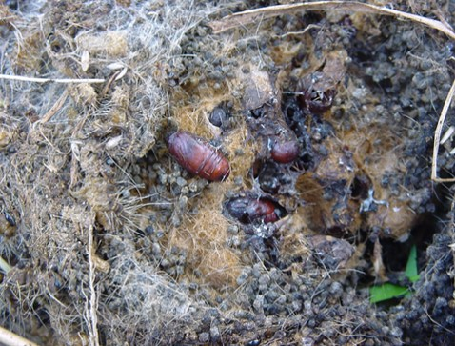
Puppedannelse (Juli – august):

Slide 29
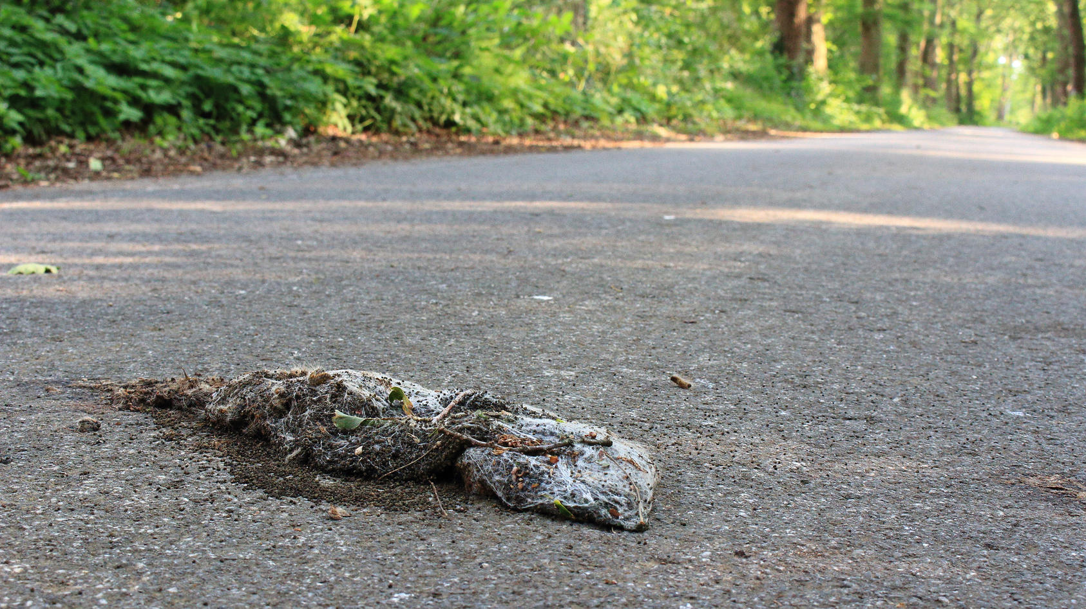
Forladte reder kan være aktive i op til otte år.

Slide 30
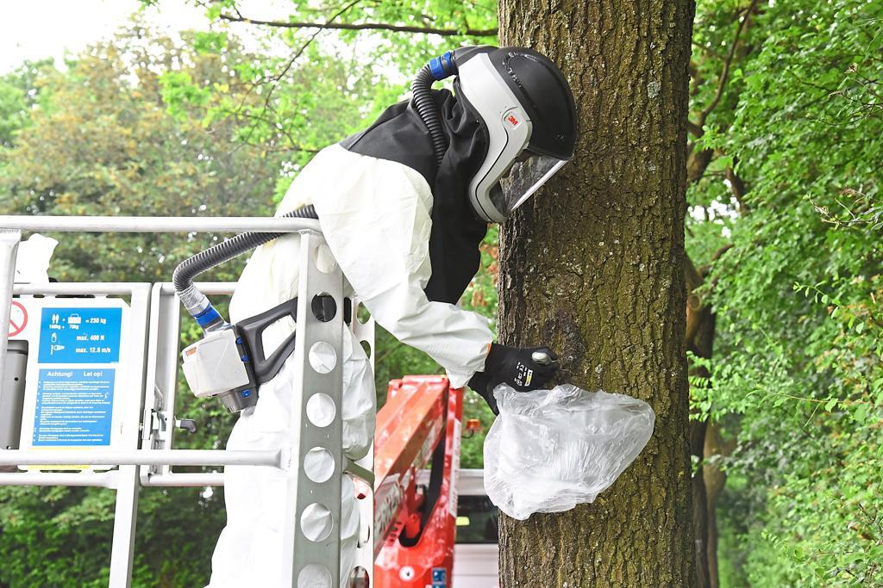
Forholdsregler og bekæmpelse:
Vurdering af risiko.
Skiltning.
Afspærring.
Sprøjtning (nematoder).
Fjernelse af reder.

Slide 31
Vurdering af risiko:
Lokalitet (Skov/park, øde/befærdet).
Størelse af angreb.
Valg af metode.
Personlige værnemidler i forhold til den/de valgte metoder.

Slide 32

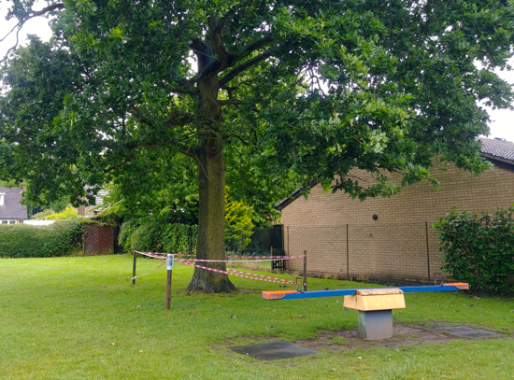
Skiltning/afspærring:

Slide 33
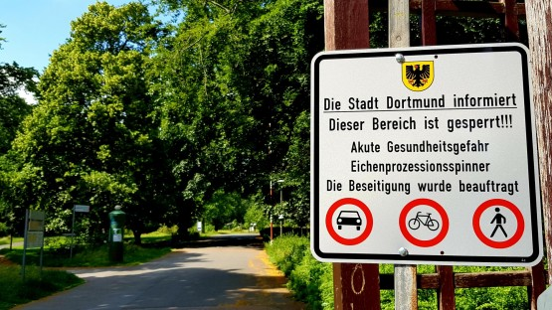
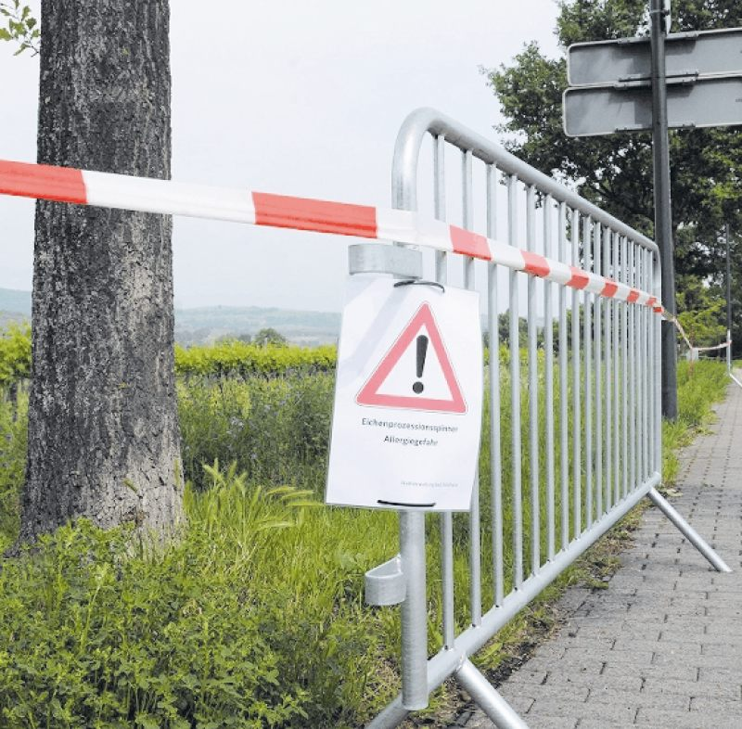

Slide 34
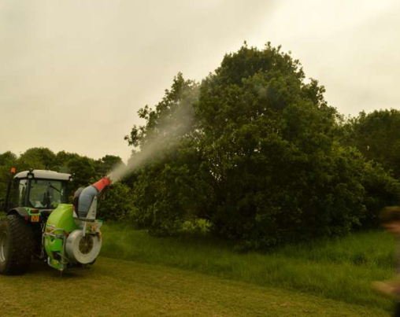
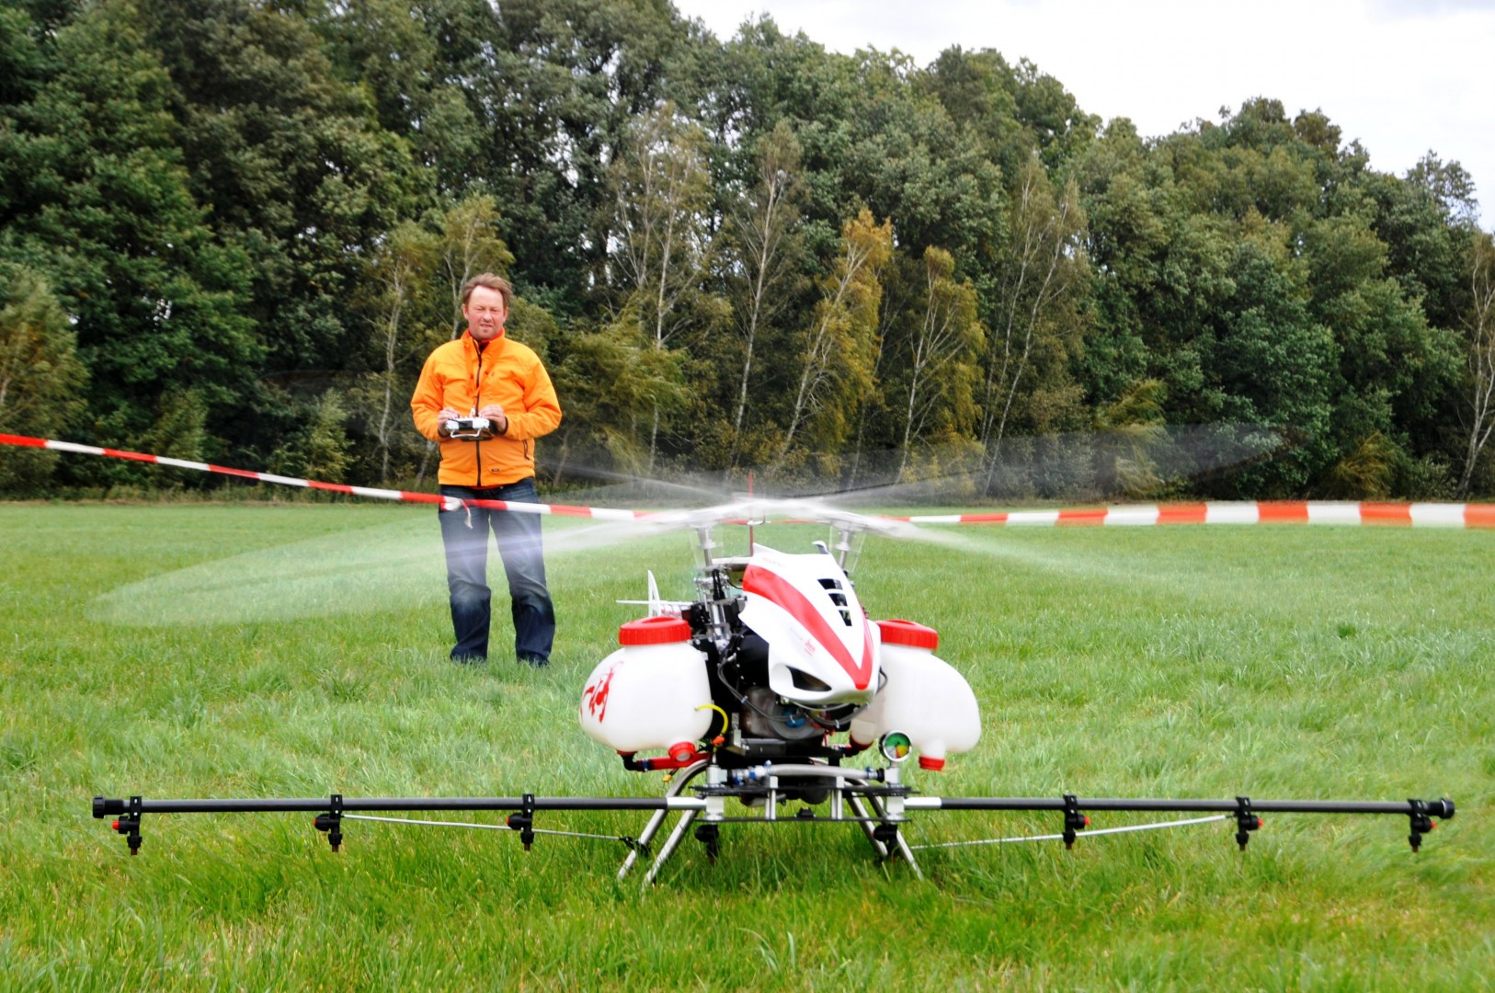
Sprøjtning:

Slide 35
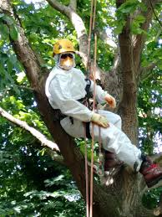
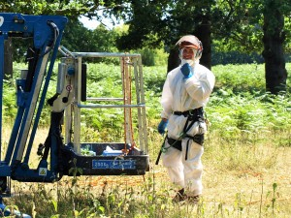
Fjernelse af reder:

Slide 36
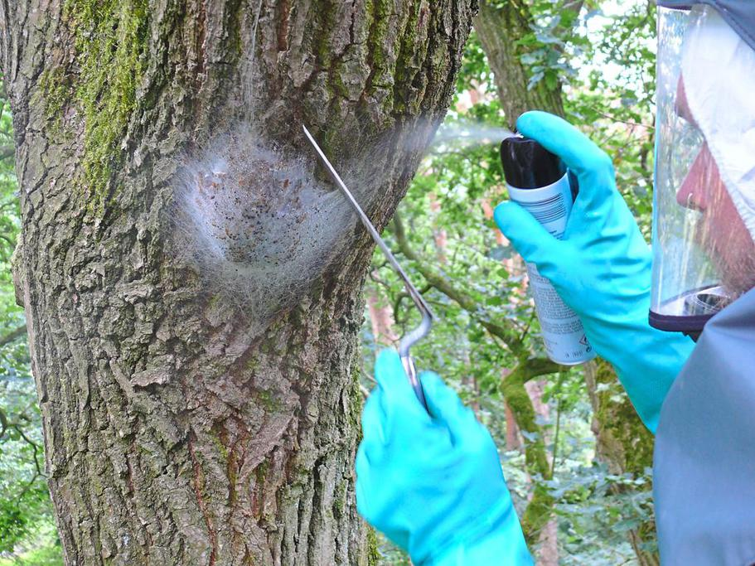
Fjernelse af reder:
Manuel fjernelse.

Slide 37
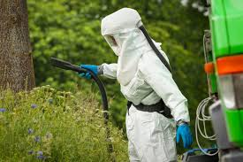
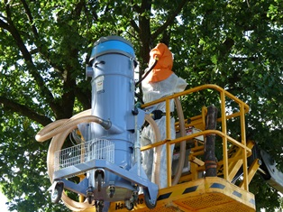
Fjernelse af reder:
Støvsugning.

Slide 38
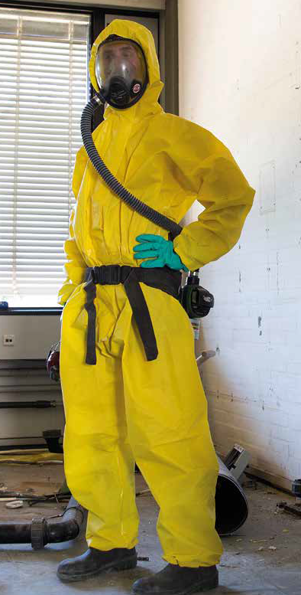
Personlige værnemidler:
Som ved arbejde med asbest og PCB:
Åndedrætsværn med indblæsning og øjenværn (EN12941/12942).
Partikelfilter (EN143 P3).
Engangs-beskyttelsesdragt (EN ISO 19982-1 type 5 eller EN 13034 type 6).
Handsker (EN420, PVC, kat. 2).
Gummistøvler (EN 345, sikkerhed).
Tape ved hætte/maske, håndled og støvler

Slide 39
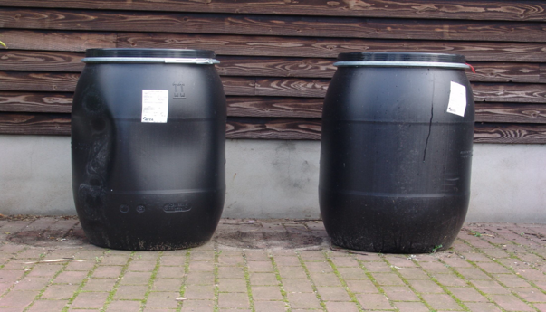


Bortskaffelse, larver og reder:
Anbringes i tætte beholdere.
Mærkes som farligt biologisk mateiale.
Destrueres jfr. gældende bestemmelser.

Slide 40
Bortskaffelse, udstyr og personlige værnemidler:
PV støvsuges og placers i tætte beholdere.
Engangsdragter destrueres sammen med larver og reder.
Lifte og køretøjer støvsuges/vaskes, lifte især med opmærksomhed på kurv og lad.
Ved sæsonafslutning fjernes metal fra klatreudstyr; tekstil (reb, seler m.v.) destrueres.

Slide 41
Hvad sker der fremover:
Vurdering af risiko:
          Indrejse “ved egen kraft”.
          Import via plantemateriale.
Udarbejdelse af beredskabsplan.
          Centraliseret styring?
Uddannelse af nøglepersoner.
Uddannelse af personale.

